Slide 1
PROGRAMACIÓN DE SERVICIOS Y PROCESOS — TEMA 1: GENERACIÓN DE SERVICIOS EN RED
Protocolos estándar
y servicios REST
1. Protocolos estándar y servicios REST: leyendo el controlador

Slide 2
Objetivo de la sesión
Ya sabes...
Hoy añadimos...
Dos programas pueden comunicarse usando una IP y un puerto. Para entenderse necesitan reglas compartidas.
HTTP, URL, verbos, códigos de estado, JSON y la traducción de todo ello a un controlador REST en Spring.
No vas a programar todavía: vas a aprender a leer un controlador REST ya construido.
Pregunta guía: ¿cómo acaba GET /api/v1/libros/3 ejecutando un método Java y devolviendo JSON?
Programación de Servicios y Procesos — Tema 1: Protocolos y REST

Slide 3
La URL, pieza a pieza
Una URL indica dónde está el servidor y qué recurso concreto queremos dentro de él.
http://
localhost:8080
/api/v1/libros/3
Protocolo
Host + puerto
Ruta
Reglas de comunicación
Servidor y puerta de entrada
Recurso solicitado
En una API REST, la ruta identifica qué recurso queremos y el verbo HTTP la operación queremos realizar.
Programación de Servicios y Procesos — Tema 1: Protocolos y REST

Slide 4
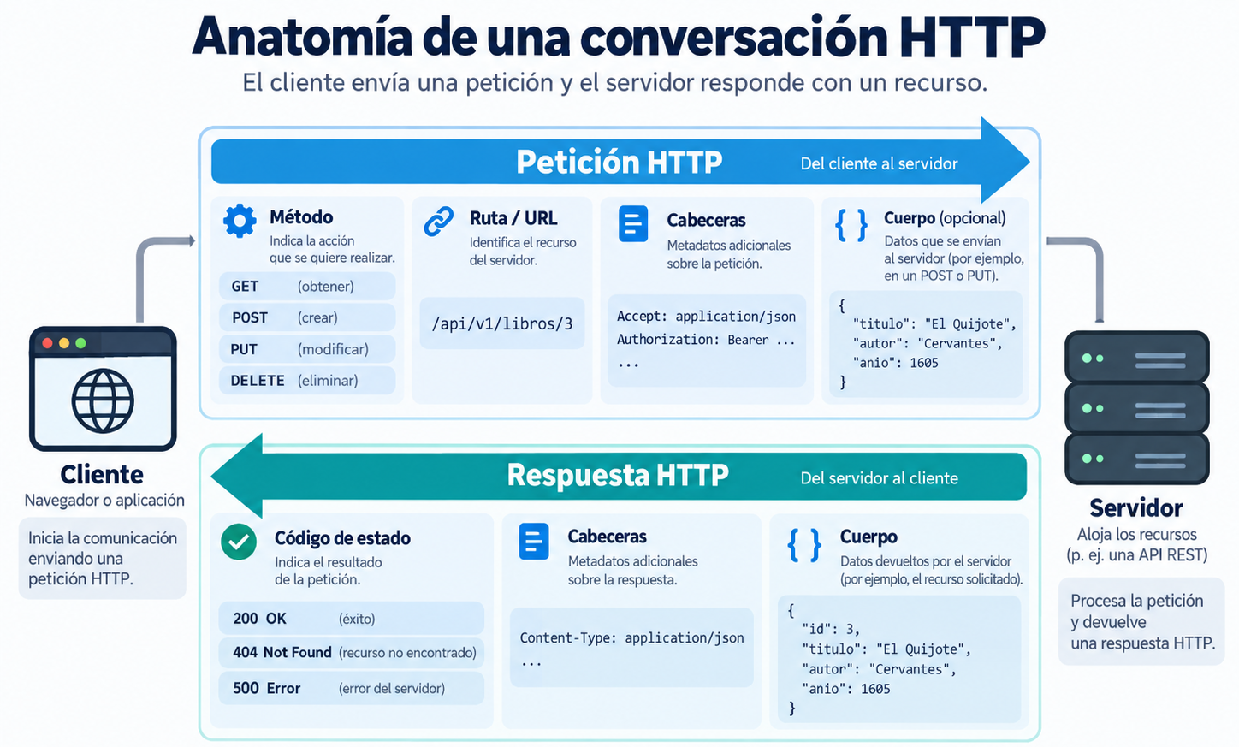
Qué es HTTP
Programación de Servicios y Procesos — Tema 1: Protocolos y REST

Slide 5
Una petición y una respuesta HTTP reales
Petición del cliente
Respuesta del servidor
GET /api/v1/libros/3 HTTP/1.1
Host: localhost:8080
Accept: application/json
HTTP/1.1 200 OK
Content-Type: application/json
{
"id":3,
"titulo":"El nombre del viento",
"precio":19.95
}
Primera línea
Cabeceras
Cuerpo
método + ruta / código de estado
metadatos sobre el mensaje
datos enviados, puede no existir
Accept = formato que el cliente quiere recibir · Content-Type = formato real del cuerpo que se está enviando.
Programación de Servicios y Procesos — Tema 1: Protocolos y REST

Slide 6
Verbos HTTP e idempotencia
El verbo expresa la intención. La idempotencia describe qué ocurre si repetimos la misma operación.
GET
POST
PUT
PATCH
DELETE
Leer
Crear
Reemplazar
Modificar parcialmente
Eliminar
Idempotente: Sí
Idempotente: No
Idempotente: Sí
Idempotente: Depende
Idempotente: Sí
¿Qué significa idempotente?
Ejemplo con PATCH
Repetir la petición produce el mismo efecto final sobre los datos que ejecutarla una sola vez.
“Pon el precio en 19,95 €” puede ser idempotente. “Aumenta el precio en 5 €” no lo es.
Programación de Servicios y Procesos — Tema 1: Protocolos y REST

Slide 7
Una novedad del estándar: el método QUERY
¿Para qué sirve?
¿Lo usaremos aquí?
Pensado para consultas cuyos criterios son demasiado complejos o extensos para expresarlos cómodamente en la URL.
El cuerpo puede describir la consulta, por ejemplo en JSON.
No. En este curso las consultas se implementarán con GET y parámetros en la URL, porque Spring todavía no ofrece soporte directo mediante @QueryMapping ni RequestMethod.QUERY.
Conocer que existe no significa tener que usarlo: nos interesa identificar el estándar y, a la vez, trabajar con herramientas soportadas por el framework.
Programación de Servicios y Procesos — Tema 1: Protocolos y REST

Slide 8
Códigos de estado: la respuesta en tres cifras
2xx
4xx
5xx
Éxito
Problema en la petición
Problema en el servidor
200 OK
201 Created
204 No Content
400 Bad Request
401 / 403
404 Not Found
500 Internal Server Error
No hace falta memorizar todos los códigos: aprende a leer la familia y reconoce los habituales.
Programación de Servicios y Procesos — Tema 1: Protocolos y REST

Slide 9
JSON como formato del cuerpo
En las APIs modernas, JSON es el formato habitual para representar datos dentro del cuerpo HTTP.
Pares clave-valor
Cada dato tiene un nombre y un valor.
{
"titulo": "El nombre del viento",
"precio": 19.95,
"editorial": {
"nombre": "Plaza & Janés"
}
}
Puede anidarse
Un valor puede ser otro objeto, como editorial.
Aquí solo lo reconocerás
Lo usarás de forma práctica al construir peticiones en la actividad.
Programación de Servicios y Procesos — Tema 1: Protocolos y REST

Slide 10
API + REST: recursos, rutas y verbos
API
REST
Conjunto de operaciones que una aplicación expone para que otros programas puedan utilizarla sin conocer su implementación interna.
Estilo para diseñar APIs sobre HTTP: modela los datos como recursos identificados por URL y usa verbos HTTP para operar sobre ellos.
GET
/libros
listar
GET
/libros/3
leer uno
POST
/libros
crear
PUT
/libros/3
reemplazar
DELETE
/libros/3
borrar
La ruta identifica qué recurso; el verbo identifica qué operación. Evita rutas tipo /libros/borrar/3.
Programación de Servicios y Procesos — Tema 1: Protocolos y REST

Slide 11
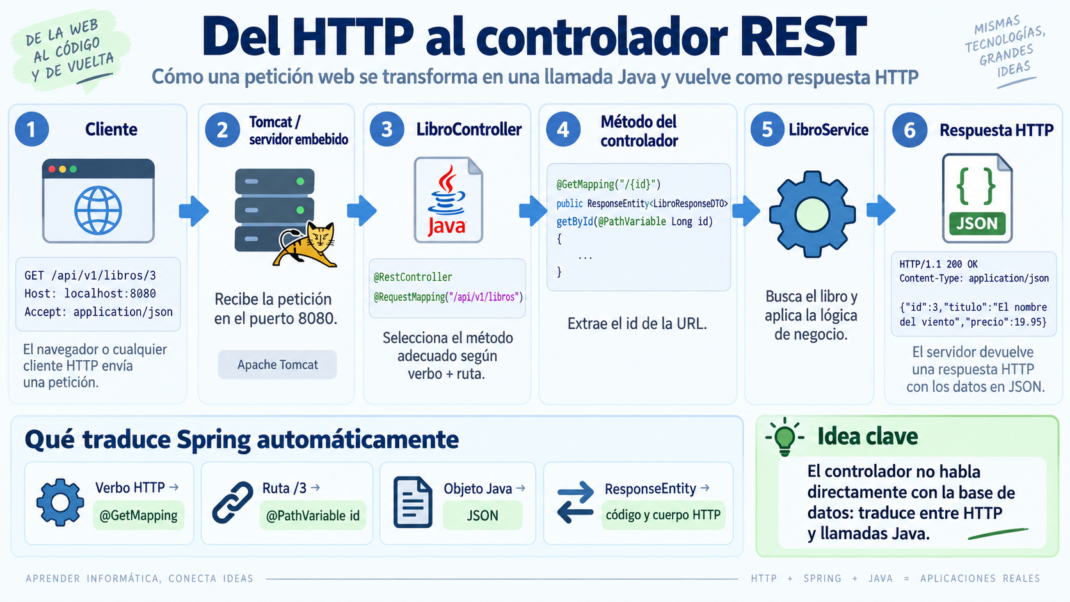
Del HTTP al controlador REST
Programación de Servicios y Procesos — Tema 1: Protocolos y REST

Slide 12
El controlador completo
Qué hace el controller
@RestController
@RequestMapping("/api/v1/libros")
@RequiredArgsConstructor
public class LibroController {
private final LibroService libroService;
@GetMapping
public ResponseEntity<List<LibroResponseDTO>> getAll() {
return ResponseEntity.ok(libroService.findAll());
}
@GetMapping("/{id}")
public ResponseEntity<LibroResponseDTO>
getById(@PathVariable Long id) {
return ResponseEntity.ok(libroService.findById(id));
}
}
Traduce entre HTTP y llamadas Java.
Qué no hace
No consulta directamente la base de datos.
Quién trabaja
LibroService aplica la lógica y obtiene el resultado.
Programación de Servicios y Procesos — Tema 1: Protocolos y REST

Slide 13
Anotación a anotación: qué traduce cada una
@RestController
Clase que recibe peticiones y serializa la respuesta al cuerpo HTTP.
@RequestMapping("/api/v1/libros")
Ruta base común a los métodos del controlador.
@GetMapping("/{id}")
Verbo GET + parte variable de la ruta.
@PathVariable Long id
Extrae el 3 de /libros/3 y lo entrega como Long.
ResponseEntity.ok(...)
Construye una respuesta 200 OK con un cuerpo.
No hay magia añadida: GET + ruta + dato variable se convierten en la selección de un método y sus parámetros.
Programación de Servicios y Procesos — Tema 1: Protocolos y REST

Slide 14
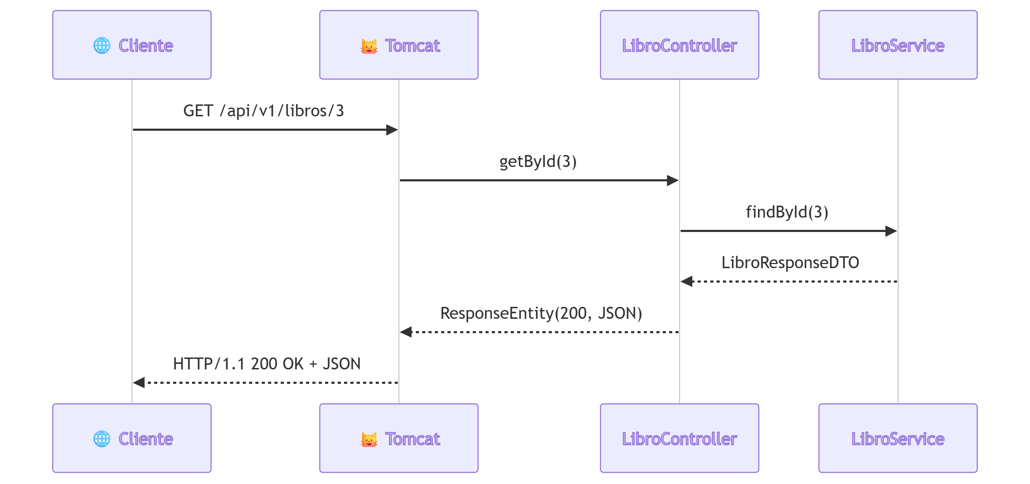
El viaje completo, ida y vuelta
Fíjate en que la respuesta recorre exactamente el mismo camino que la petición, pero al revés:
Programación de Servicios y Procesos — Tema 1: Protocolos y REST

Slide 15
El puerto 8080 y Tomcat no son magia
El servidor Tomcat que escucha en el puerto 8080 lo trae la dependencia spring-boot-starter-webmvc del pom.xml — es la "librería que implementa el servicio en red" de la que habla el currículo. Tú no arrancas ningún servidor a mano: Spring Boot lo hace por ti al ejecutar la clase anotada con @SpringBootApplication.
Programación de Servicios y Procesos — Tema 1: Protocolos y REST

Slide 16
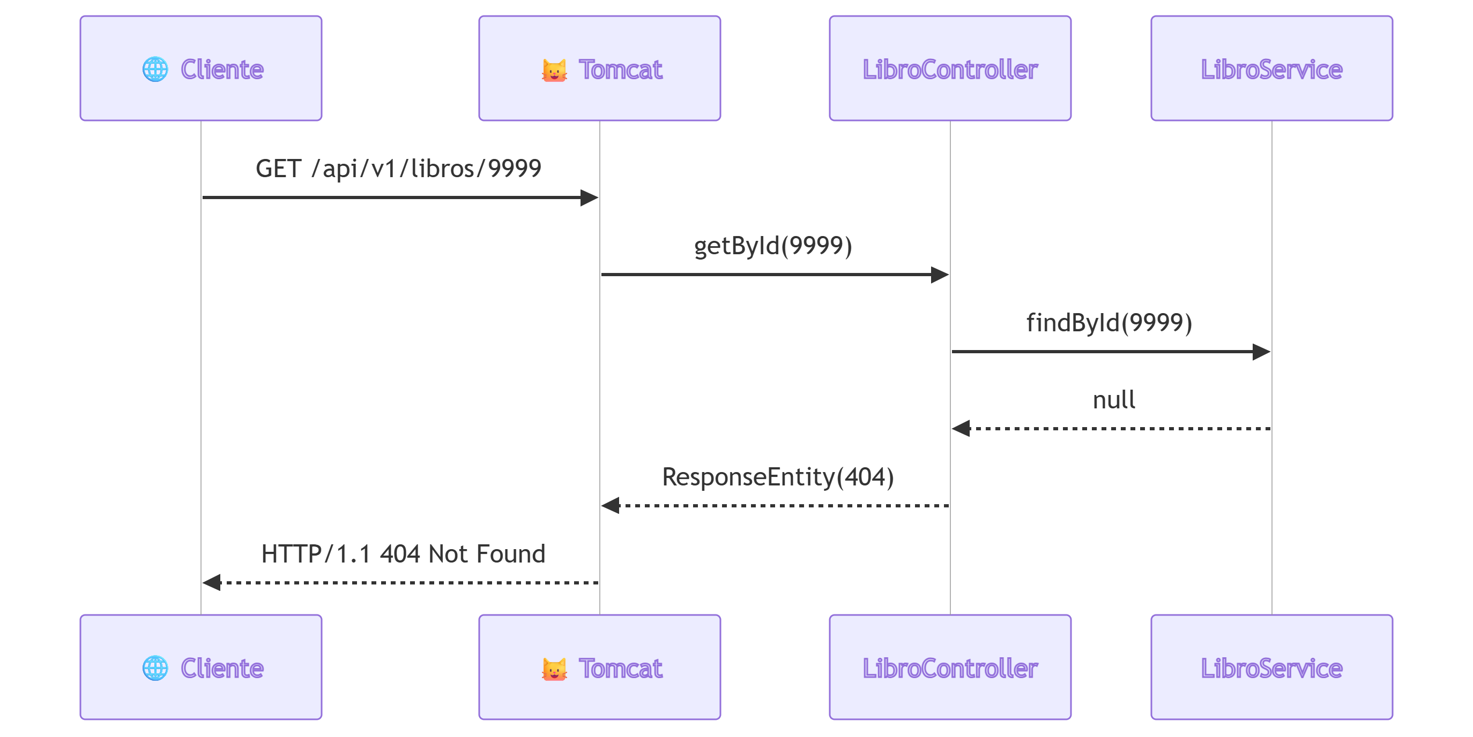
¿Y si el recurso no existe?
Programación de Servicios y Procesos — Tema 1: Protocolos y REST

Slide 17
Éxito vs 404: misma petición, distinto resultado
✓ Recurso encontrado
✕ Recurso no encontrado
GET /api/v1/libros/3
GET /api/v1/libros/9999
LibroService encuentra el libro.
El controller construye una respuesta correcta.
LibroService no encuentra el libro.
El controller traduce ese resultado a HTTP.
HTTP/1.1 200 OK
Content-Type: application/json
{ "id": 3, ... }
HTTP/1.1 404 Not Found
(sin cuerpo en esta primera versión)
404 no significa que el servidor esté caído: significa que ese recurso no se ha encontrado.
Programación de Servicios y Procesos — Tema 1: Protocolos y REST

Slide 18
Cómo el código produce el 404
Si existe
@GetMapping("/{id}")
public ResponseEntity<LibroResponseDTO>
getById(@PathVariable Long id) {
LibroResponseDTO libro = libroService.findById(id);
if (libro == null) {
return ResponseEntity.notFound().build();
}
return ResponseEntity.ok(libro);
}
ResponseEntity.ok(libro) → 200 OK + cuerpo
Si no existe
ResponseEntity.notFound().build() → 404 sin cuerpo
Más adelante el service lanzará una excepción con orElseThrow() y evitaremos repetir este if.
Programación de Servicios y Procesos — Tema 1: Protocolos y REST

Slide 19
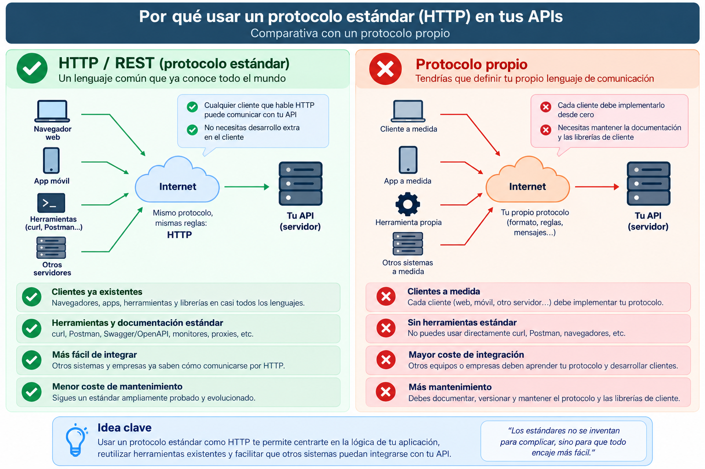
Por qué un protocolo estándar
Programación de Servicios y Procesos — Tema 1: Protocolos y REST

Slide 20
Ideas clave
Toda comunicación HTTP es petición-respuesta entre un cliente y un servidor.
La URL localiza el recurso; el verbo expresa la operación.
HTTP organiza cada mensaje en primera línea, cabeceras y cuerpo opcional.
Los códigos 2xx, 4xx y 5xx resumen el resultado.
REST modela datos como recursos y utiliza las convenciones de HTTP.
Spring traduce verbo + ruta en un método Java y ResponseEntity construye la respuesta.
Usar un estándar permite reutilizar clientes, herramientas y conocimiento existente.
Si puedes seguir el recorrido GET /api/v1/libros/3 → getById(3) → 200/404, tienes el núcleo de la sesión.
Programación de Servicios y Procesos — Tema 1: Protocolos y REST

